Slide 1
Каталог строительной техники
для продажи
2015

Slide 2
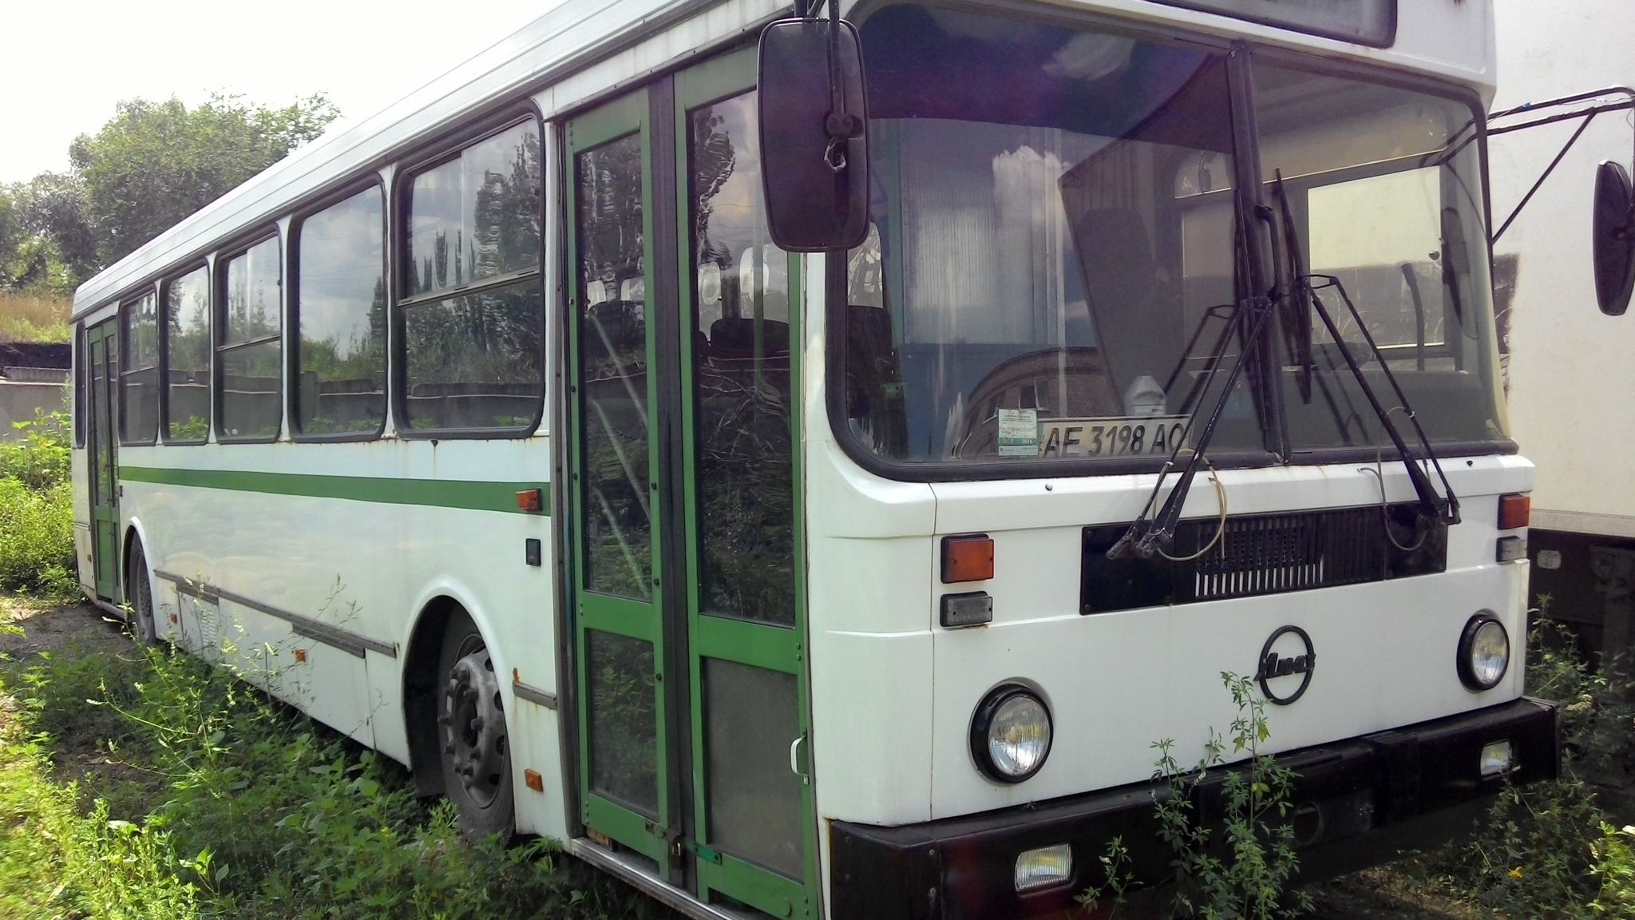
ЛОТ 1: Автобус
LIAZ 5256.25-11
Продажа
Аренда
Пробег 43 409 км
Расположение Запорожье
Общая информация
Идентификационный номер: | XTY52562D20008231
Марка: | LIAZ
Модель: | 52562D
Тип транспортного средства: | автобус
Модельный год: | 2002
Рынок сбыта: | внутренний рынок
Страна происхождения: | Россия
Серийный номер: | 008231
Технические характеристики
Кузов | Односекционный, вагонный, несущий, цельнометаллический, оцинкованный
Общее число мест | 117 (88 — «пригород»)
Число мест для сидения | 23 (44 — «пригород»)
Радиус разворота, м | 11,5
Максимальная скорость, км/ч | 120 (есть модификация с ограничением скорости 40 км/ч)
Контрольный расход топлива, л/100 км | 28-32
Ёмкость топливного бака, л | 238
Тормозная система | пневматическая с ABS
Рабочая | Тормозные механизмы — барабанные, с клиновым разжимом
Длина, мм | 11 400
Ширина, мм | 2 500
Высота, мм | 3 007
База, мм | 5 840
Полная масса, кг | 16 400
Двигатель | КаМАЗ

